Slide 1
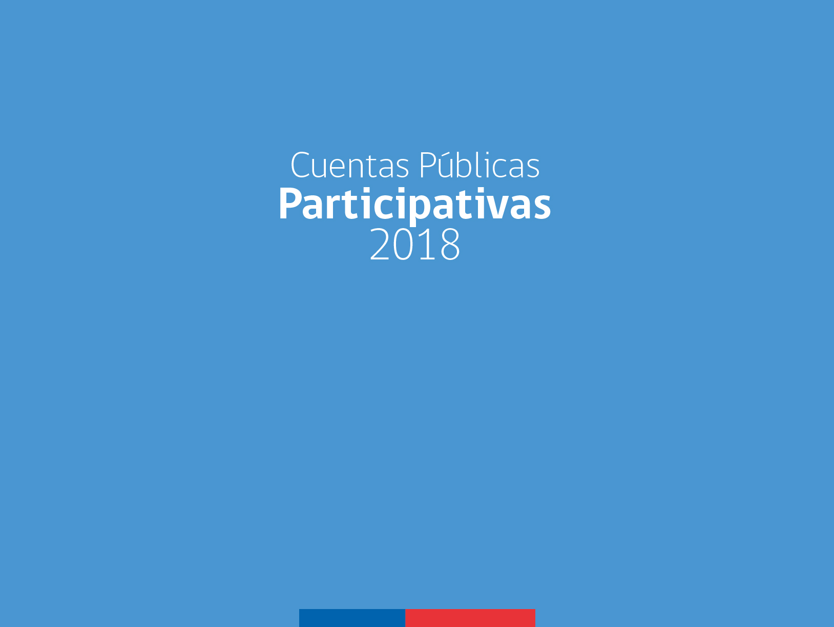
SINTESIS COBERTURA Y APARICIONES EN PRENSA DE LA ACTIVIDAD

Slide 2

CUENTA PÚBLICA PARTICIPATIVA MINVU – SERVIU ATACAMA DESTACA AVANCES Y DESAFÍOS 2018
Con la participación de más de 200 invitados, representantes de la sociedad civil, y autoridades regionales, encabezadas por la intendenta, Berta Torres; el Seremi Minvu, Antonio Pardo y el Director (S) Serviu Atacama, Cristián Torres; se efectuó la Cuenta Pública Participativa Minvu-Serviu Región de Atacama, correspondiente a la gestión 2017, cuya inversión superó los 72 mil millones de pesos (99,8% de ejecución presupuestaria); y que tuvo un marcado énfasis en los desafíos del Ministerio de Vivienda y Urbanismo para el 2018. La cuenta pública, que se encuentra disponible para toda la comunidad en la página web www.serviuatacama.cl, fue presentada en el Salón José Joaquín Vallejo, a través de un video que destacó los principales hitos entre los que se encuentran la entrega de 2.032 subsidios habitacionales, 1.150 viviendas en ejecución, 150 viviendas reparadas, 16 campamentos cerrados, el término de la intervención en 8 barrios, obras de recuperación y conservación vial, pavimentos participativos; entre muchos otros; así como la construcción de los proyectos habitacionales ecosustentables “Oasis de Chañaral” y “Oasis de El Salado”; la construcción de los parques Cruz de Mayo, en Vallenar; Monseñor Ariztía, en Caldera y la segunda etapa del Parque Urbano Kaukari, en Copiapó; además de las obras de recuperación de la primera etapa reinaugurada, recientemente, por el Ministro del Minvu Cristián Monckeberg (Radio Maray, viernes 1; Diario Chañarcillo, pág. 3, sábado 2).
http://www.chanarcillo.cl/portada_ver.php?idpro=124348
http://www.chanarcillo.cl/articulos_ver.php?id=124346
https://www.maray.cl/2018/06/01/cuenta-publica-participativa-minvu-serviu-atacama-destaca-avances-2017-y-desafios-2018/

Slide 3
SOCIALES MINVU-SERVIU ATACAMA ENTREGAN CUENTA PÚBLICA
Dando cumplimiento a la Ley 20.500 sobre Asociaciones y Participación Ciudadana en la Gestión Pública, la Secretaria Regional Ministerial de Vivienda y Urbanismo en Atacama junto al Servicio de Vivienda y Urbanización, rindieron su Cuenta Pública Participativa a la comunidad con un amplio marco de público que junto con informarse de las principales gestiones realizadas durante el año 2017 también conocieron los desafíos venideros para este año 2018, generando una instancia de diálogo y colaboración (Diario Chañarcillo, pág. 11, sábado 2) .
http://www.serviuatacama.cl/opensite_det_20180601084556.aspx

